Slide 1
Выписать только словосочетания.
Возле леса, хвойный лес, лес шумит, лес да поле, в течение часа, настольные часы, часы остановились, часы приёма, засушливое лето, от засухи и зноя, вследствие засухи, следствие закончено, виртуозно играть, играю на компьютере, во время игры.

Slide 2
Вы выписали…
Хвойный лес
Настольные часы
Часы приёма
Засушливое лето
Виртуозно играть
Играю на компьютере

Slide 3
Почему не являются словосочетаниями остальные слова?
Существительные с предлогом: возле леса, в течение часа, вследствие засухи, во время игры.
Главные члены предложения: лес шумит, часы остановились, следствие закончено.
Нет зависимости между словами, кроме сочинительной связи: лес да поле, от засухи и зноя.

Slide 4
Теоретические вопросы.
Какие типы предложений выделяются по цели высказывания?
Какое предложение называется простым?
Какие предложения называются односоставными, какие - двусоставными?
Какие предложения являются распространёнными, какие – нераспространёнными?
Могут ли односоставные предложения быть распространёнными, а двусоставные – нераспространёнными? Приведите примеры.

Slide 5

Порядок слов в предложении. Разбор предложений по интонации, логическому ударению.

Slide 6


Slide 7
СИНТАКСИС

Slide 8

Выпишите
грамматическую основу

Slide 9
Нет ли здесь какой-то зависимости?
У них строго разграничены все дома в населенном месте.
Для греков все не греки были варварами.
У древних славян, наших предков, женщину почитали славным именем — «берегиня».

Slide 10
Проверим
Нет
Дома разграничены
3. Не греки были варварами
Почитали

Slide 11
Выпишите количество грамматических основ
На планете нет ни од­ной «чистой»
расы, нет на Земле ни одного языка, который бы не испытал влияния другого языка, родственного или неродственного.
2. Пусть не свирепеют наши гордые мужчины, если я скажу, что женское здоровье гораздо важнее мужского.

Slide 12
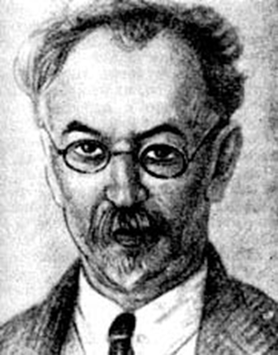

Порядок слов -
главная сокровищница
русского языка.
А.М. Пешковский

Slide 13
Интонация
Произнесите строку из стихотворения А.С. Пушкина «Зимнее утро»:
Мороз и солнце, день чудесный... с разной эмоциональной окраской

Slide 14
Логическое ударение
Петров завтра едет в Москву.
Петров завтра едет в Москву.
Петров завтра едет в Москву.
Петров завтра едет в Москву.

Slide 15
Порядок слов
В предложениях, в которых подлежащее предшествует сказуемому, порядок слов прямой.
В предложениях, где сказуемое предшествует подлежащему, порядок слов обратный.
В стихотворных строчках такой порядок называют инверсией.

Slide 16
Задание: измените порядок слов в предложении так, чтобы получились стихотворные строки. Вставьте пропущенные буквы.
1. К_стер красной р_бины г_рит в саду …
2. Унылая пора! Оч_рованье очей!
Твоя пр_щальная краса пр_ятна мне...
3. Я вых_жу на д_рогу один...

Slide 17
1.В саду горит костер рябины красной ...
2.Унылая пора! Очей очарованье! Приятна мне твоя прощальная краса ...
3.Выхожу один я на дорогу …

Slide 18
Задание: исправьте ошибки, связанные с нарушением порядка слов.
Была организована выставка работ родителей, детей из природного материала.
Привитую любовь к рисованию и прекрасному учителем я храню в душе и по сей день.
Кабинет заставлен партами с небольшими проходами.

Slide 19
Была организована выставка работ из природного материала, сделанных детьми и их родителями.
Привитую учителем любовь к рисованию и прекрасному я храню в душе и по сей день.
Кабинет с небольшими проходами заставлен партами.

Slide 20
Домашнее задание
Выписать отрывок (3-5 предложений) из художественного произведения в нем, кроме определения порядка слов, сделать синтаксический разбор предложений.

